Slide 1
Fondazione di una Lega araba (1945), guidata dall’Egitto, e composta dai paesi arabi del Medio Oriente (Iraq, Giordania, Libano, Arabia Saudita, Siria, Yemen), che si oppone alla formazione di uno Stato ebraico in Palestina
In Palestina le formazioni di tipo militare ebraiche (Irgun, «banda Stern») si scontrano sia con gli arabi sia con l’amministrazione britannica, contro cui organizzano azioni terroristiche
Il Regno Unito rinuncia al mandato sulla Palestina (maggio 1947) e l’Onu stabilisce la divisione del territorio tra Stato ebraico di Israele e Stato arabo di Palestina, con Gerusalemme città libera
Nel maggio 1948 nasce lo Stato di Israele sotto la guida di David Ben Gurion, riconosciuto sia dagli Usa che dall’Urss

Slide 2
La Lega araba attacca Israele, che però prevale (maggio 1948 – luglio 1949), occupando anche buona parte dei territori assegnati dall’Onu agli arabi palestinesi
Espulsione da parte di Israele di circa 750.000 palestinesi che si rifugiano nel Libano meridionale, nella «Striscia di Gaza» e in Cisgiordania
Circa 100.000 arabi palestinesi restano all’interno dei confini di Israele
Inizia la lunga «questione palestinese»

Slide 3
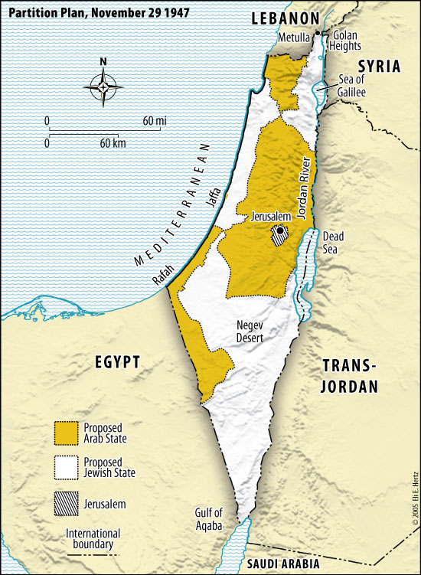
Partizione della Palestina, risoluzione Onu (1947)

Slide 4
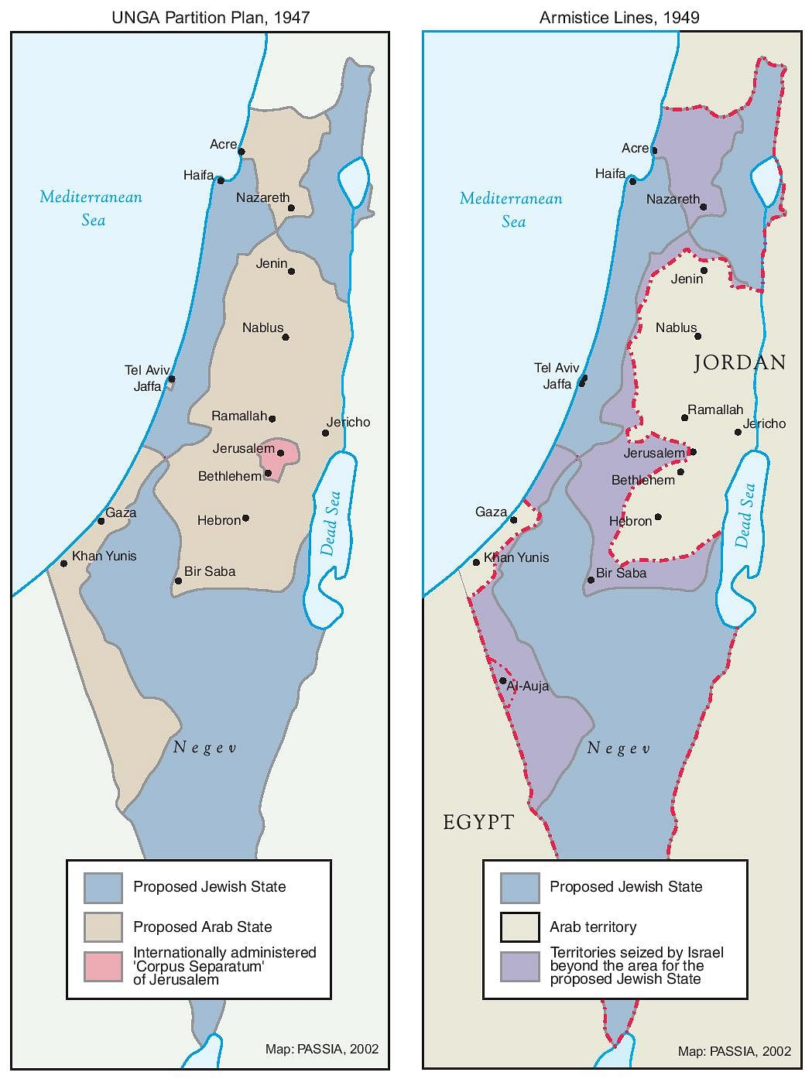
Primo conflitto arabo-israeliano (1948-49)

Slide 5
Democrazie occidentali e «socialismo reale»
Ripresa economica dell’Europa occidentale negli anni Cinquanta: il «miracolo economico»
L’economia statunitense è trainata anche dall’aumento delle spese militari in coincidenza con la guerra di Corea
Il Piano Marshall è determinante nel risollevare le economie europee e ricostruire infrastrutture ed edifici
Fondazione della Comunità europea del carbone e dell’acciaio (Ceca, 1951) da parte di Belgio, Francia, Germania occidentale, Italia, Lussemburgo e Paesi Bassi
Fondazione, da parte degli stessi paesi, con il trattato di Roma (1957), della Comunità economica europea (Cee), per la formazione di un mercato comune europeo

Slide 6
Creazione della Comunità europea dell’energia atomica (Ceea, Euratom), a scopi civili
Lo sviluppo industriale dell’Europa occidentale ha bisogno di manodopera: flussi di emigranti dalle aree più arretrate verso quelle più sviluppate, dall’Europa meridionale e Turchia e dalle coloniali ed ex coloniali
Migrazioni interne ai singoli stati verso le aree più industrializzate
Crescita del settore terziario e sviluppo del sistema educativo
Aumentano gli impiegati nel settore industriale e nei servizi e calano gli addetti all’agricoltura
Diminuzione della disoccupazione e aumento delle retribuzioni
Aumento dei consumi, anche di beni durevoli, sul modello americano

Slide 7
Grande diffusione della televisione: negli USA i canali televisivi sono privati mentre in Europa sono gestiti dallo Stato: in Italia la Rai inizia le trasmissioni televisive nel 1954
Processo di americanizzazione, in particolare nell’ambito cinematografico
Fra anni Cinquanta e Sessanta grande diffusione dell’automobile
Aumento del fabbisogno di petrolio per produrre carburante e per l’industria chimica: aumento dell’estrazione e dei profitti ad essa collegati
Inizialmente la produzione di petrolio è monopolizzata da sette grandi compagnie («le sette sorelle»), in gran parte statunitensi: Standard Oil of New Jersey (in seguito Exxon), Royal Dutch Shell, British Anglo-Persian Oil Company (in seguito British Petroleum, Bp), Standard Oil of New York (in seguito Mobil), Texaco, Standard Oil of California (in seguito Chevron), Gulf Oil

Slide 8
Fra anni Sessanta e Settanta nascono nuove compagnie nazionali: in Italia l’Ente Nazionale Idrocarburi (Eni, 1953) che ingloba l’Agip, fondata nel 1926
Fondazione da parte di Iran, Iraq, Kuwait, Arabia Saudita e Venezuela dell’Opec (Organizzazione dei paesi produttori di petrolio, 1960)
Aumento della natalità fra anni Cinquanta e Sessanta («baby boom»), causato da: introduzione del welfare state, sistemi sanitari più efficienti e diffusi, programmi di vaccinazioni, aumento dei redditi
Negli Stati Uniti l’aumento dei redditi riguarda soprattutto la parte bianca della popolazione, mentre i neri, in particolare nel sud e nell’ovest del paese, hanno redditi sensibilmente più bassi e vivono in una situazione di segregazione razziale

Slide 9
Negli anni Cinquanta inizia il movimento per i diritti civili dei neri, guidato da Martin Luther King, che porta avanti una campagna basata sulla non violenza
Il Partito democratico diventa il riferimento per il tema dei diritti civili dei neri: elezione del democratico John Fitzgerald Kennedy alle elezioni presidenziali del 1960
Competizione fra Usa e Urss in ambito spaziale («corsa allo spazio»): nel 1957 lo Sputnik sovietico, nel luglio 1969 gli americani sbarcano sulla Luna
In politica estera Kennedy porta avanti la politica di contenimento del comunismo
Nel 1959 rivoluzione cubana guidata da Fidel Castro: vengono espropriate le proprietà terriere della United Fruit e nazionalizzate le raffinerie petrolifere americane

Slide 10
L’Urss sostiene economicamente Cuba e gli Usa iniziano l’embargo
Tentativo statunitense di sbarco anticastrista nella Baia dei Porci (1961), fallito
Impianto di una base missilistica sovietica a Cuba e reazione degli Usa: l’Urss rinuncia in cambio di alcune concessioni (1962)
Aumento del sostegno al Vietnam del Sud contro il Vietnam del Nord comunista
Agosto 1963: imponente manifestazione a Washington per i diritti civili dei neri, guidata da Martin Luther King
22 novembre 1963: Kennedy viene assassinato a Dallas
Diventa presidente il vicepresidente Lyndon B. Johnson (1963-1969)

Slide 11
Johnson porta avanti la politica di Kennedy a favore dei diritti civili dei neri: Civil Rights Act, Commissione per le pari opportunità di impiego, abolizione di tutti gli impedimenti legali alla partecipazione alle elezioni da parte dei neri
Provvedimenti a favore delle famiglie con redditi più bassi nel campo dell’istruzione e dell’assistenza medica
Si formano però gruppi di attivisti neri più radicali che propugnano la violenza e auspicano un separatismo nero, fra cui il Black Panther Party
Il leader del «separatismo» nero, Malcolm X, viene assassinato nel 1965, seguito da Martin Luther King, assassinato nel 1968

Slide 12
In politica estera, Johnson prosegue nello scontro con il Vietnam del Nord: dopo l’incidente del Golfo del Tonchino (1964), gli Usa iniziano l’«escalation» militare, inviando uomini e mezzi e avviando pesanti bombardamenti contro Viet Cong comunisti e popolazione civile in Vietnam del Nord, Laos e Cambogia
Offensiva del Tet del Vietnam del Nord e dei vietcong contro il Vietnam del Sud (gennaio 1968) e rappresaglia degli Usa
Negli Usa si forma un grande movimento pacifista che chiede la fine dell’impegno militare statunitense in Vietnam
Alle elezioni presidenziali del novembre 1968 Johnson non si ricandida e viene eletto il repubblicano Richard Nixon (1969-1974)
Nel 1973 gli Usa firmano un armistizio con il Vietnam del Nord e nel 1975 il Vietnam del Sud è occupato dai vietcong

Slide 13
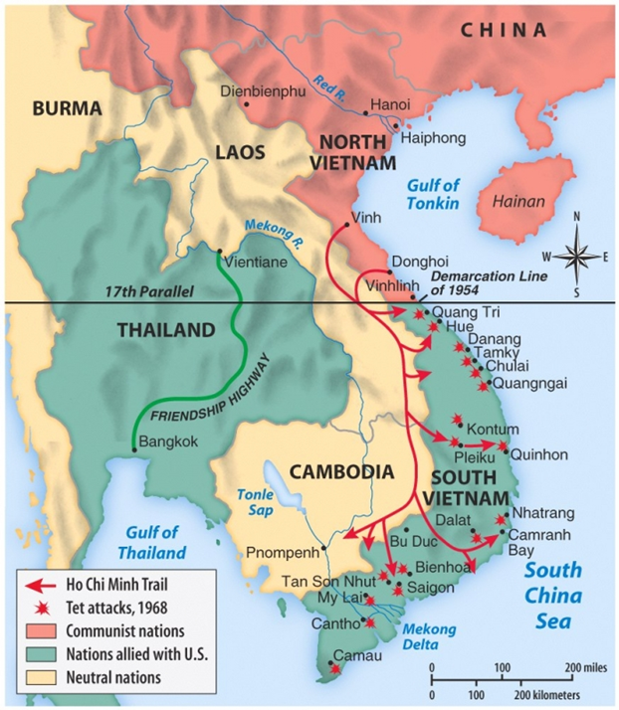
Guerra del Vietnam

Slide 14
In Europa dopo la Seconda guerra mondiale si sono instaurati sistemi di democrazia liberale, tranne che in Portogallo e Spagna, dove continuano ad esserci dittature di destra
Nonostante questo, il Portogallo aderisce al Piano Marshall e entra nella Nato e la Spagna si integra gradualmente nel mondo occidentale, con un accordo militare bilaterale con gli Usa (1953)
In Grecia «dittatura dei colonnelli» di destra (1967-1974)
In Algeria guerriglia antifrancese condotta dal Fronte di liberazione nazionale algerino
Minaccia di un colpo di Stato da parte di un Comitato di salute pubblica composto da militari francesi in caso di concessione dell’indipendenza all’Algeria

Slide 15
Charles De Gaulle diventa capo del governo e fa approvare una nuova costituzione conferendo un ruolo centrale al presidente della Repubblica, eletto direttamente dal corpo elettorale
La nuova costituzione, approvata con referendum, dà avvio alla Quinta Repubblica
De Gaulle è eletto presidente (dicembre 1958) e il suo partito, Union pour la Nouvelle République, Unr, diventa il primo partito
De Gaulle riconosce l’indipendenza dell’Algeria (1962)
In politica estera, De Gaulle persegue una linea di maggiore indipendenza dagli Usa: la Francia si dota della bomba atomica e si ritira dal comando militare integrato della Nato (1966) pur restando all’interno dell’alleanza, opponendosi all’ingresso nella Cee del Regno Unito, giudicato troppo legato agli Usa

Slide 16
Nella Repubblica federale tedesca il Partito socialdemocratico, nel Congresso di Bad Godesberg (1959) rinuncia al marxismo
La Corte costituzionale tedesca mette fuori legge il Partito comunista (1956)
Nel 1966 si forma un governo di «grande coalizione» fra i partiti cristiano-democratico, cristiano-sociale e socialdemocratico, guidato dal cristiano-democratico Kurt Georg Kiesinger (1966-1969)
Tra anni Cinquanta e anni Sessanta in Italia si verifica un forte sviluppo industriale («miracolo economico»)
I governi si incentrano sulla Democrazia cristiana, con l’esclusione del Partito comunista italiano

Slide 17
La Dc, pur essendo un partito moderato dal punto di vista politico-sociale, contribuisce alla modernizzazione dell’Italia
Nel 1950 il governo De Gasperi approva una vasta riforma agraria: espropriazione e redistribuzione di terre in gran parte nell’Italia meridionale e nelle isole
Istituzione della Cassa per il Mezzogiorno per il finanziamento di programmi di modernizzazione dell’Italia meridionale
Creazione del Ministero delle partecipazioni statali, per coordinare le imprese gestite dallo Stato
Sviluppo del sistema viario, in particolare autostradale
Dopo un’apertura della Dc al Movimento sociale italiano (Msi), erede del fascismo, fallita per una vasta opposizione sia nel mondo politico che nella società, si avvia un progetto di collaborazione con il Partito socialista italiano

Slide 18
Con l’ingresso del Psi nei governi guidati dal democristiano Aldo Moro (1963-1968) inizia il «centro-sinistra», che avvia un programma di riforme
Nel 1962 nazionalizzazione dell’energia elettrica, costituzione dell’Ente Nazionale per l’Energia Elettrica (Enel) e creazione della scuola media unificata
Nonostante ciò, la presenza di un forte Partito comunista escluso da tutti i governi alimenta una crescente conflittualità sociale
Nei paesi socialisti dell’Europa orientale grande sviluppo industriale, miglioramento dell’assistenza sanitaria e del sistema scolastico
La ripresa economica, favorita anche dall’aumento delle spese militari, si basa però sulla compressione dei redditi e dei consumi

